Slide 1
中年級防災教育課程
氣候變遷，不願面對的真相

Slide 2
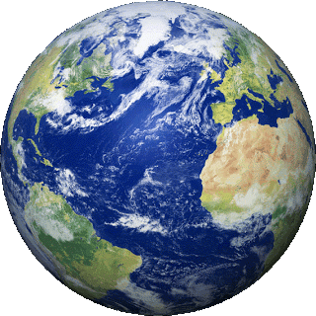
生活在地球的萬物間均規律的依循自然與平衡的法則，共存共榮。
直到人類為了自身的便利，開始破壞我們所居住的地球。
被破壞的地球

Slide 3
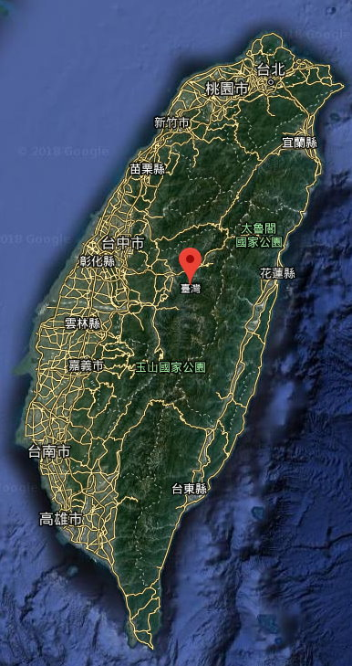
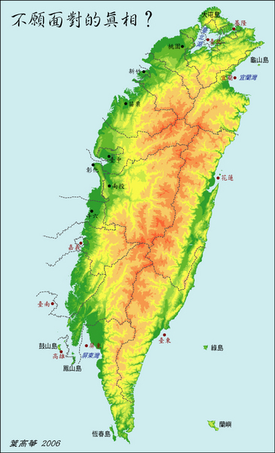
聯合國跨政府氣候變遷小組(IPCC)指出，1880~2012年間，地表溫度平均上升0.85度，海平面比以往上升19公分，冰川及極地冰層都在融化，正是地球暖化的明顯證據。
臺灣-洪水來臨前
現在
若不改善，50年之後…

Slide 4
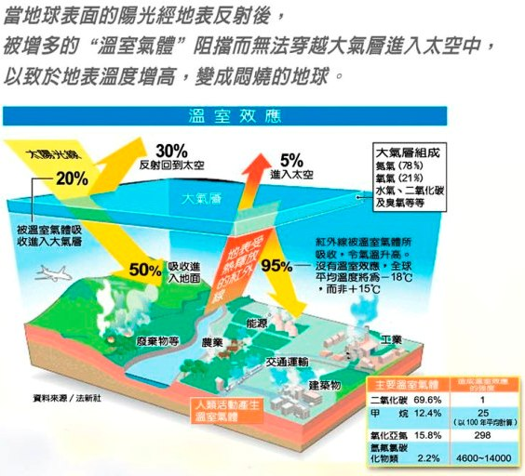
為何溫度一直在上升呢？溫室效應
溫室效應是一種自然現象，地球表面因為有溫室氣體的大氣層包覆，才能維持生物適合生存的溫度。
但人類不斷排放大量的溫室氣體而破壞自然界平衡，導致地球溫度不斷上升，衍伸氣候變遷。

Slide 5
溫室氣體為何對氣候影響這麼大呢？
溫室氣體有以下幾種：
氧化亞氮：可活120年，對全球升溫貢獻6%。
(燃燒、生產肥料、生物死亡後分解等所產生)
甲 烷：可活17年，對全球升溫貢獻15%。
(畜牧業、車輛排放、開採煤礦等所產生)
氟氯碳化物：可活102年，對全球升溫貢獻24%。
(冷氣、噴霧劑等所產生)
二氧化碳：可活200年，對全球升溫貢獻55%。
(水泥工業、石化工業、森林砍伐、火山爆發、車輛燃油等所產生)

Slide 6
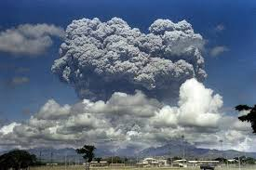
懸浮微粒也會影響氣候變遷
懸浮微粒是空氣中的微小顆粒，可產生冷卻作用，導致溫度下降。
例如，1991年菲律賓皮納吐波火山爆發，產生大量懸浮微粒，讓全球平均溫度下降0.5度。
人類在工業化後，製造出許多懸浮微粒，除了影響人類健康外，也破壞全球溫度的平衡。
菲律賓皮納吐波火山爆發

Slide 7
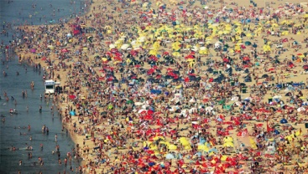
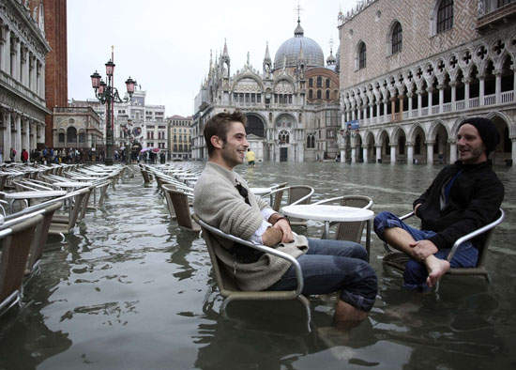
全球熱平衡的改變
因人類大量排放溫室氣體，導致地球暖化，讓海平面上升，冰川融化。科學家預估，未來各地的降雨將有極端的改變，強降雨、風災及熱浪將產生，奪走無數生命。
西班牙，人群
擠爆海灘
義大利威尼斯飽受淹水之苦

Slide 8
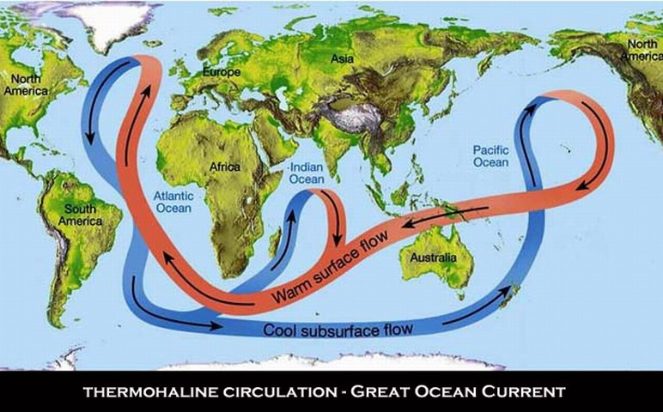
冰川融化，改變海洋的酸、鹼、鹽
海洋有調節全球氣候的功能，因為冰川融化，許多淡水注入海洋，導致海洋鹽份降低，影響「溫鹽洋流」，甚至停止。
而氣溫上升，海洋無法吸收碳，地球暖化將更嚴重
溫鹽環流的改變或停止將造成北半球氣溫急速下降。如電影「明天過後」

Slide 9
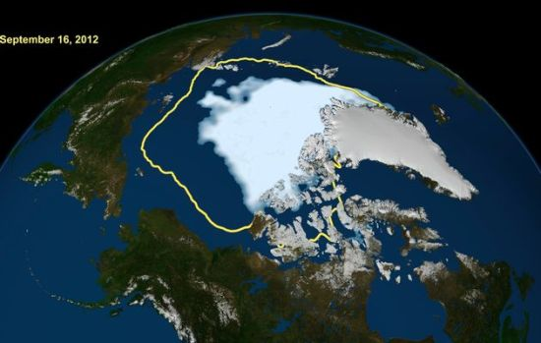
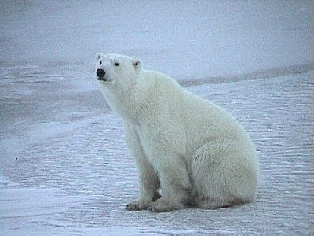
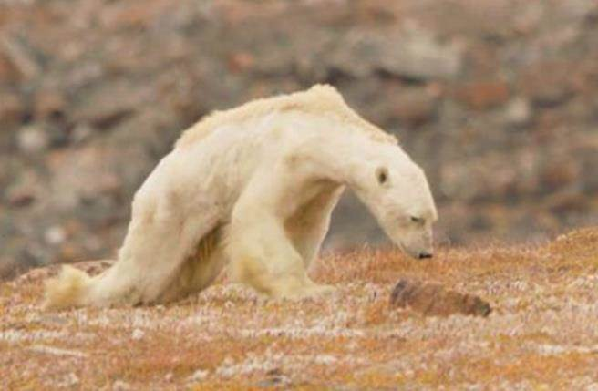
極地海冰融解，全球氣候大當機
極地的海冰就像空調一樣，能調節全球氣候。
海冰猶如一片鏡子，會反射太陽光線，並吸收熱能；若海冰融化，太陽熱能直接由海面吸收，將導致海面溫度上升。
海冰融化後，除了影響洋流外，還會釋放北極區凍土層的溫室氣體，導致溫室效應更加嚴重。
以前的北極熊
現在的北極熊

Slide 10
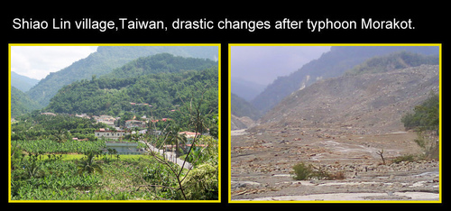
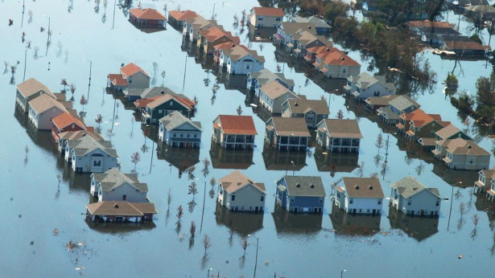
氣候變遷下的連鎖反應
颱風肆虐：
因海面溫度上升，導致氣旋吸足海面能量，形成颱(颶)風，颱(颶)風侵襲我們，往往導致重大傷亡。
莫拉克颱風-小林村滅村
卡崔娜颶風

Slide 11
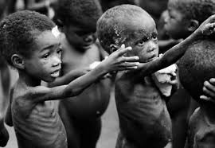
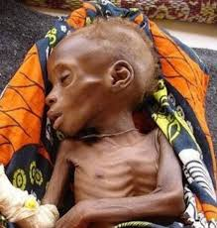
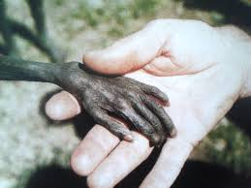
氣候變遷下的連鎖反應
糧食危機：
根據科學家的推測，氣候變遷影響最嚴重是非洲大陸，在2080年後，6000至9000萬公頃的土地將荒廢，飢餓人口將達8000萬至2億人，5億人將面臨缺水的問題。

Slide 12
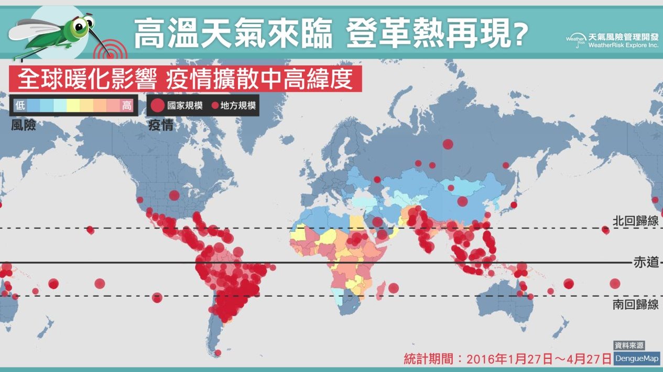
氣候變遷下的連鎖反應
疾病危機：
溫度及水分對昆蟲、病媒傳染病有極大的影響，暖化可能造成病媒散布、縮短病原體發育的時間。
地球暖化會讓登革熱等靠蚊子傳播的疾病漸漸往高緯度國家散播，增加感染人口。

Slide 13
氣候變遷下的連鎖反應
氣溫上升的影響：
上升1度：北極圈將有半年處於無冰狀態，南大西 洋沿岸的居民會飽受颶風侵襲，美國西 部居民將面臨長期乾旱。
上升2度：冰河逐漸消失，北極熊努力求生，珊瑚 礁逐漸消失，全球海平面上升7公尺，地 中海周邊將受到熱浪侵襲長達3-5周。
上升3度：亞馬遜河流域消失，數千萬至數十億難 民從亞熱帶地區遷徙至中緯度地區避難。

Slide 14
氣候變遷下的連鎖反應
氣溫上升的影響：
上升4度：冰河消失，南極洲崩解，許多地方嚴重 缺水，海平面加速上升，淹沒沿海城市， 倫敦夏天溫度高達45度。
上升5度：不適合人類居住的地方增加，地下水乾 涸，人類文明瓦解，兩極均無冰存在， 海洋生物滅絕。
上升6度：滅亡。

Slide 15
全球氣候變遷危機已刻不容緩，雖然我們在這世上微不足道，但眾志成城也是一股不能忽略的力量，請大家一起攜手合作，節能減碳，一起守護我們的家園。
還是這樣最漂亮

